Slide 1
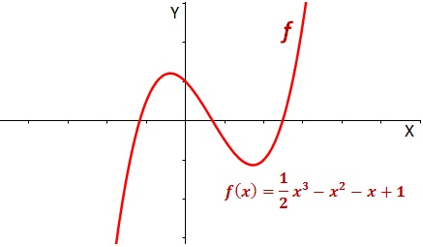
FUNCIONES POLINÓMICAS
Una función polinómica f es una función cuya expresión es un polinomio tal como:
El dominio de las funciones polinómicas son todos los números reales.
Las funciones polinómicas son continuas en todo su dominio.

